Slide 1
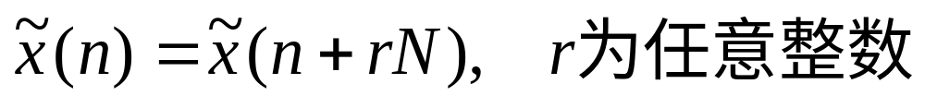
连续周期序列频谱
一、回顾周期序列：
周期序列不是绝对可和，没有什么变换，但有什么变换？
没有z变换，也没有傅立叶变换，但周期序列具有周期性，可用离散傅立叶级数(DFS)表示。

Slide 2
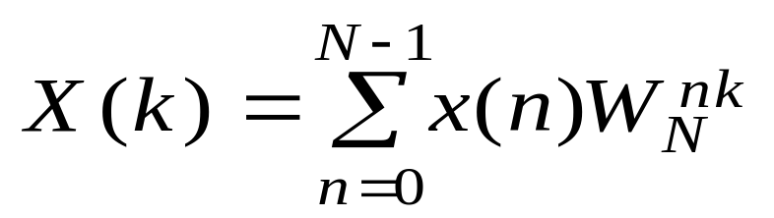
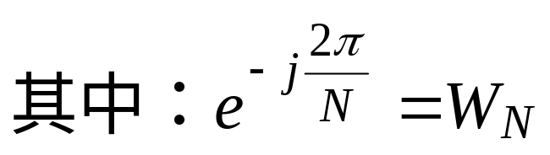
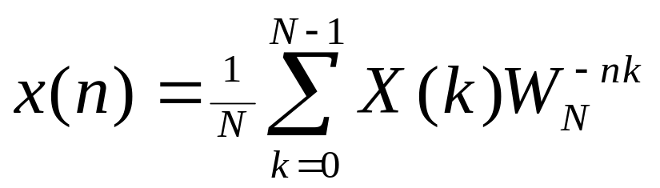
二、周期序列的离散傅立叶级数(DFS)
DFS可以根据傅立叶级数的展开式求出，也可以从上节离散傅立叶变换公式直接推出。
对有限长序列作周期延拓或周期序列成立。

Slide 3
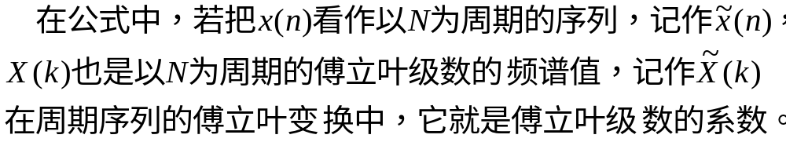
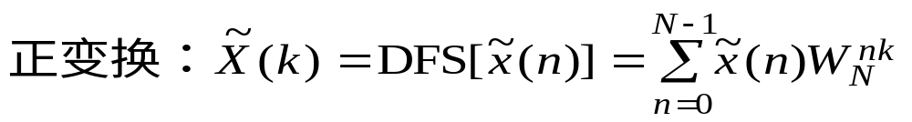
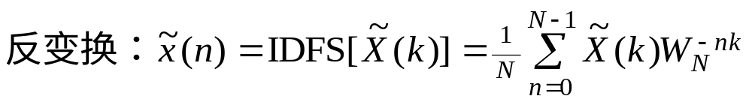
所以：周期序列的离散傅立叶级数(DFS)公式是：

Slide 4
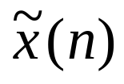
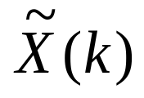
注意：
（1）傅立叶级数和傅立叶变换的物理含义不同。
傅立叶级数表示功率谱；而傅里叶变换表示功率密度谱。
（2）周期序列 只有N个序列值包含信息或只有N个独立成分，一般取序号n=0～N-1。
（3）周期序列的离散傅立叶级数（频谱）的 是以N为周期的序列。也只有N个独立成分,一般取序号k=0～N-1 。

Slide 5

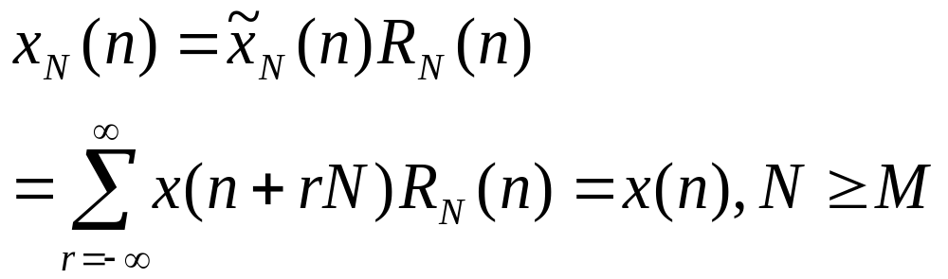
3.8 利用DFT对连续时间信号的逼近
频域抽样不失真的条件
（1）当x(n)不是有限长时，周期延拓后的序列总是相互重叠的；
（2）当x(n)为长度M，只有频域抽样点数满足
时，才能不失真的恢复信号.
即：

Slide 6
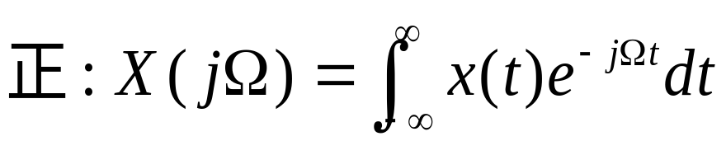
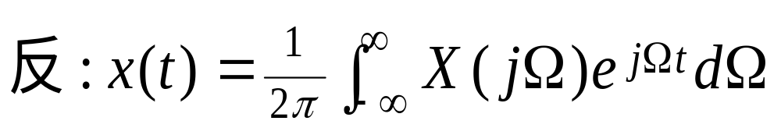
一、对连续时间非周期信号的傅立叶变换的DFT逼近
连续时间非周期信号x(t)的傅立叶变换对为：
特点：时域连续、频域连续。

Slide 7
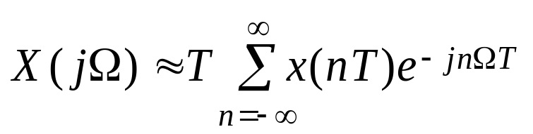
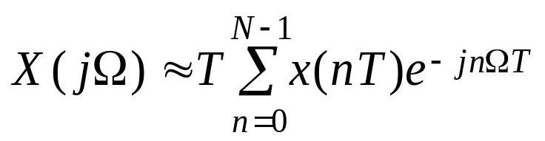
用DFT公式计算这一对变换的方法如下：
（1）时域信号x(t)采样，采样周期（间隔）为T，则频谱密度近似为
（2）时域采样信号x(nT)截短，n=0~N-1。
时域离散化，造成频域周期化

Slide 8

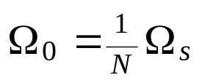
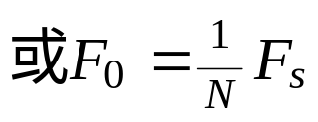
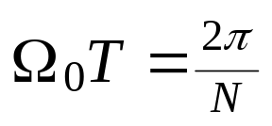

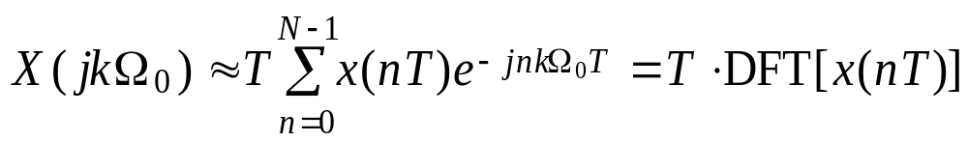
（3）频域 离散化，在一个延拓周期内采样N个点，即采样周期
则有：
代入：

Slide 9
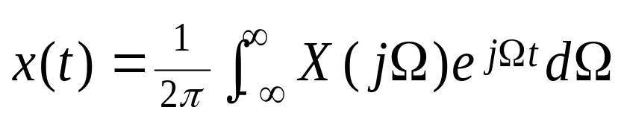
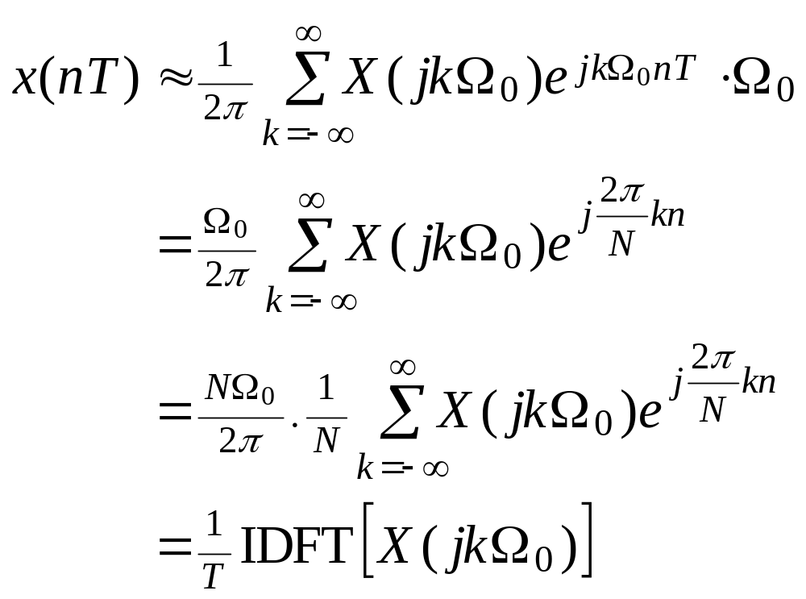
代入：

Slide 10

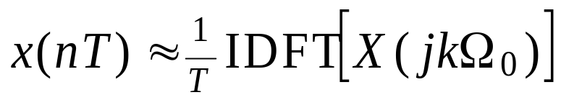
所以， DFT逼近连续时间非周期信号的傅立叶变换公式：

Slide 11
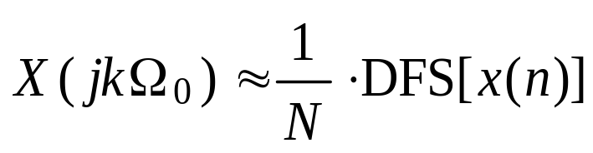
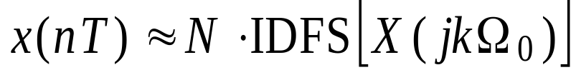
二、对连续时间周期信号的傅立叶级数的DFS逼近
推理： （略）
公式：

Slide 12
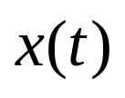
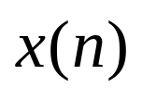
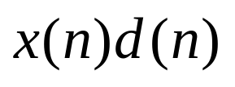

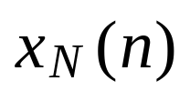




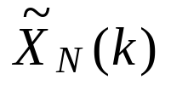


三、利用DFT对非周期信号傅立叶变换的DFT逼近图解
周期延拓
抽样
截短
取一周期
周期延拓
FT
DTFT
DTFT
DFS
DFT
周期延拓
卷积
抽样
取一周期
周期延拓

Slide 13
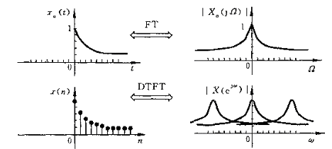

Slide 14
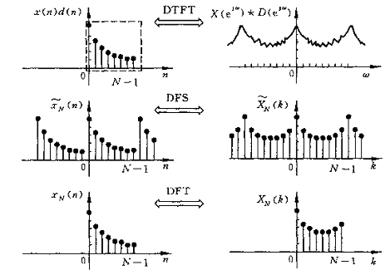

Slide 15
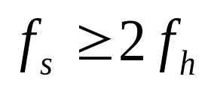


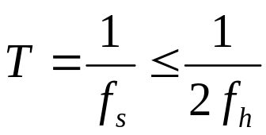
四、利用DFT计算连续时间信号（模拟信号）时可能出现的几个问题。
1、混叠失真
为避免混叠,由抽样定理可知，须满足
其中, 为抽样频率; 为信号的最高频率分量；
或者 ,其中T为抽样间隔。
减少混叠失真的方法在采样前加一个防混叠滤波器。

Slide 16
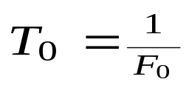

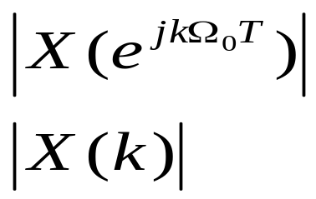
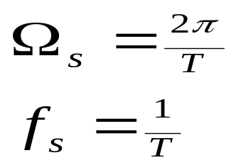
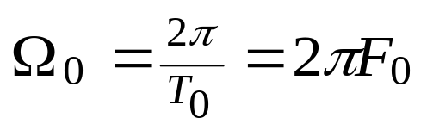





x(nT)=x(n)
附：
0 T 2T 3T NT
t
0 1 2 N
n
0
0 1 2 N-1
k

Slide 17

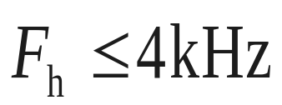
[例] 有一频谱分析用的FFT处理器，其抽样点数必须是2的整数幂。假定没有采用任何特殊的数据处理措施，已知条件为
（1）频率分辨率为 ，
（2）信号的最高频率 ，
试确定以下参量：
（1）最小记录长度T₀;
（2）抽样点间的最大时间间隔T;
（3）在一个记录中的最小点数N。

Slide 18
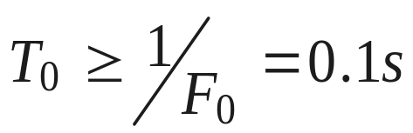
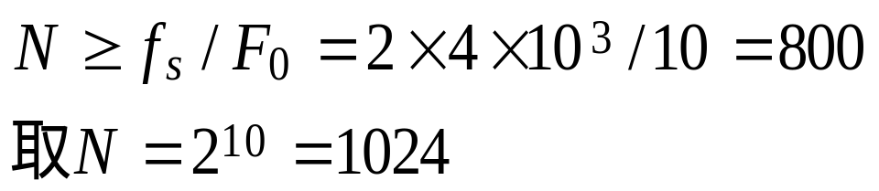
解：
（a） 最小记录长度
（b）最大的抽样时间间隔T
（c）最小记录点数N

Slide 19
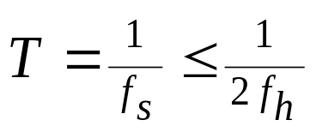
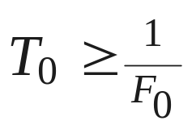
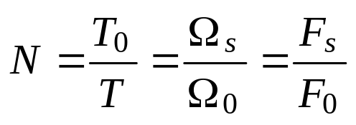
归纳参数选择关系：
（1）信号最高频率决定采样频率（周期）；
（2）频率分辨率决定最小采样时间
（3）时域、频域采样点数

Slide 20
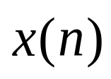
2、频谱泄漏
在实际应用中，通常将所观测的信号 限制在一定的时间间隔内（截短），或称作加时间窗，亦即用时间窗函数乘以信号。
由卷积定理可知，时域相乘，频域为卷积,这就造成拖尾现象（频谱向实际谱线的两侧扩散），称之为频谱泄漏。
减少频谱泄漏是加长时间窗，或使用加权的时间窗。
如汉明窗等。

Slide 21








n
0
0
n
n

Slide 22
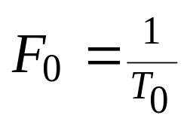
3、栅栏效应
用DFT计算频谱时，只是知道为频率 的整数倍处的频谱。在两个谱线之间的情况就不知道了，这相当通过一个栅栏观察景物一样，故称作栅栏效应。
在x(n)后面补零点可增加点数N，可使F₀变小，谱线变密，从而减少栅栏效应。

Slide 23
回顾：3.7～8节
1、从频域抽样恢复原序列的条件是：
频域抽样点数N>= x(n)为长度M。
2、DFT逼近连续时间非周期信号的傅立叶变换公式：

Slide 24
3、利用DFT计算连续时间信号（模拟信号）的参数选择关系：
（1）信号最高频率决定采样频率（周期）；
（2）频率分辨率决定最小采样时间
（3）时域、频域采样点数

Slide 25
4、利用DFT计算连续时间信号（模拟信号）时可能出现的几个问题。
（1）混叠失真（原因、减少方法）。
减少方法在采样前加一个防混叠滤波器。
（2）频谱泄漏（原因、减少方法）。
减少方法是加长时间窗，或使用加权的时间窗。
（3）栅栏效应
在x(n)后面补零点以增加点数N。

Slide 26
N点FFT能精确计算的频率
x = sin(2*pi*156.25*t) + 2*sin(2*pi*234.375*t) ,fs=8000Hz.
为什么选择这两个奇怪的频率呢？因为这两个频率的正弦波在512个取样点中正好有整数个周期。满足这个条件波形的FFT结果能够精确地反映其频谱。
假设取样频率为fs, 取波形中的N个数据进行FFT变换。那么这N点数据包含整数个周期的波形时，FFT所计算的结果是精确的。于是能精确计算的波形的周期是: n*fs/N。对于8kHz取样，512点FFT来说，8000/512.0 = 15.625Hz，前面的156.25Hz和234.375Hz正好是其10倍和15倍。

Slide 27
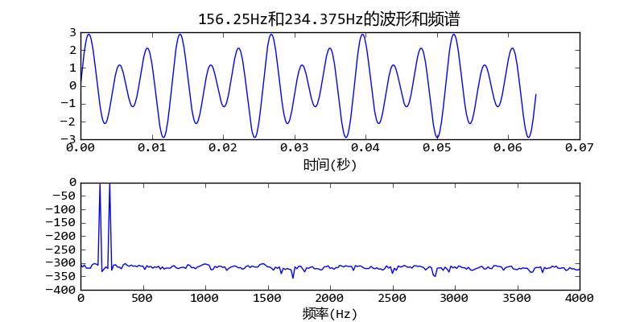

Slide 28
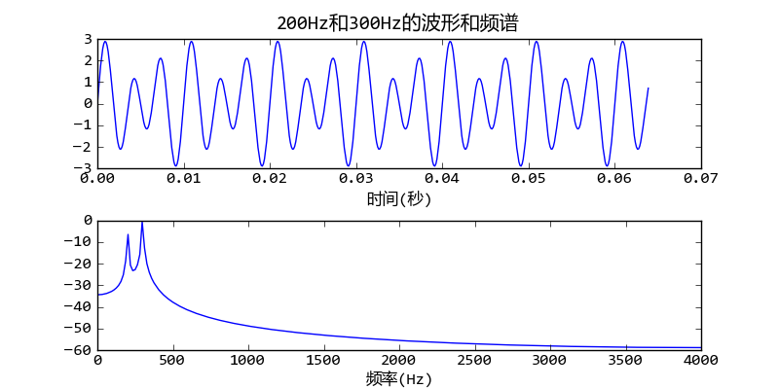
将波形计算公式修改为：
x = sin(2*pi*200*t) + 2*sin(2*pi*300*t)

Slide 29
这次得到的频谱不再是两个完美的峰值，而是两个峰值频率周围的频率都有能量。这显然和两个正弦波的叠加波形的频谱有区别。
本来应该属于200Hz和300Hz的能量分散到了周围的频率中，这个现象被称为频谱泄漏。出现频谱泄漏的原因在于512个取样点无法放下整数个200Hz和300Hz的波形。

Slide 30
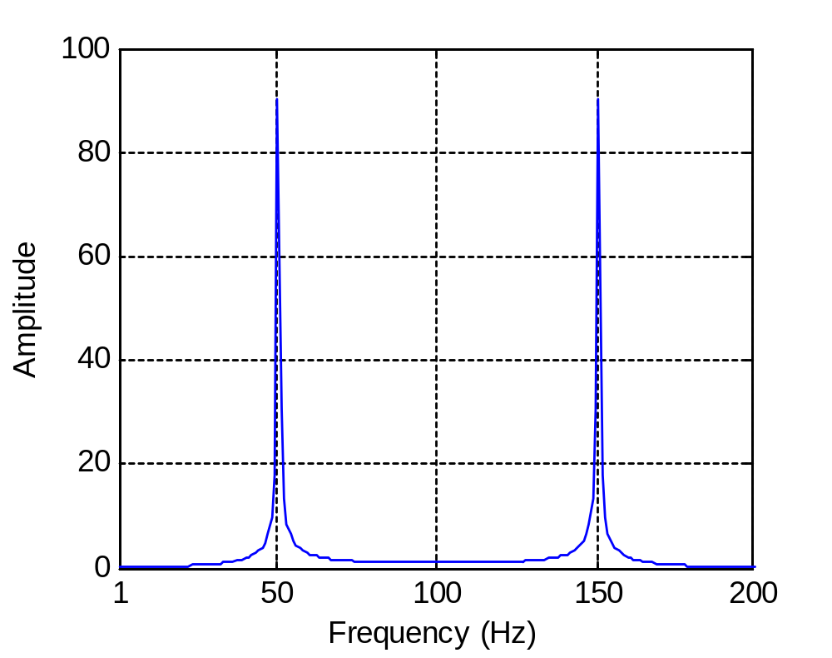
下图描述了离散非周期信号的功率谱密度（信号的频谱图），若信号的采样率为5000 Hz，则信号的频率为?
1250Hz

Slide 31
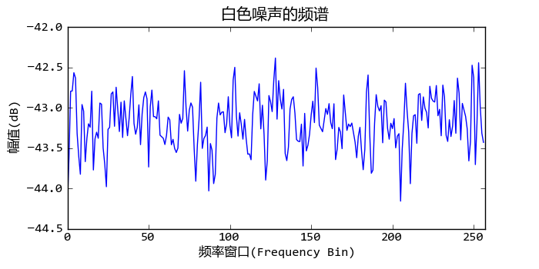
白色噪声的频谱接近水平直线(注意Y轴的范围)
我们可以看到随机噪声的频谱接近一条水平的直线，也就是说每个频率窗口的能量都相同，这种噪声我们称之为白色噪声。

Slide 32
对于实数信号来说，正负频率成分共轭
对信号进行N点FFT变换之后：
下标为0的频率分量表示直流分量
下标为N/2的的频率分量为取样频率/2的频率分量
1到N/2-1为正频率分量
N/2+1到N为负频率分量

